Slide 1
Jefry Sunupurwa Asri, S.Kom, M.Kom
Machine Learning
Pertemuan Ke-12
Sentiment Analyst

Slide 2
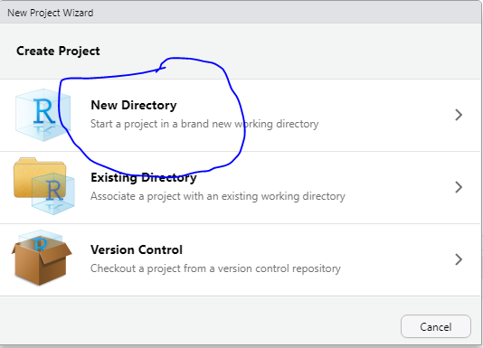
Create Project

Slide 3
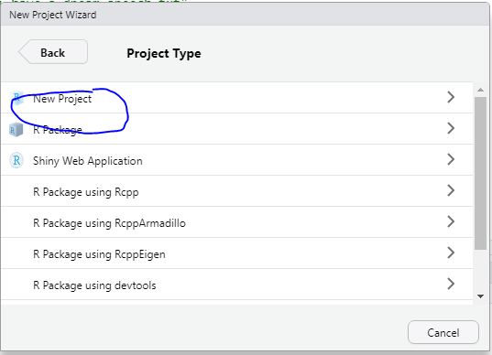
Create Project

Slide 4
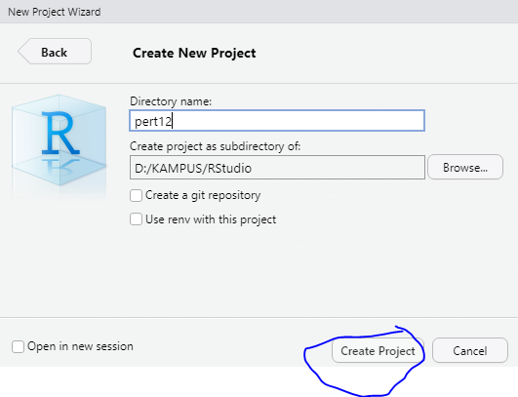
Create Project

Slide 5
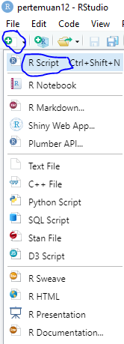
Install Package

Slide 6
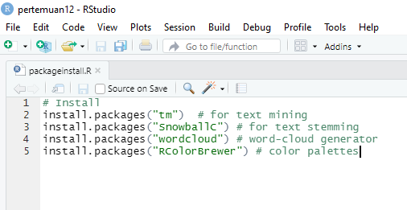
Install Package

Slide 7
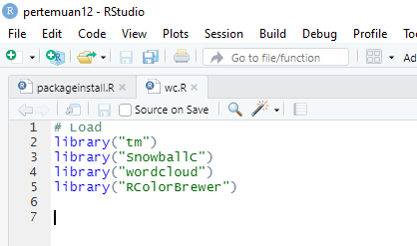
Load Package

Slide 8
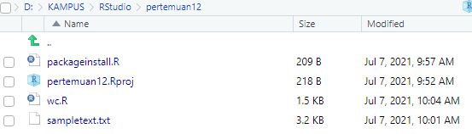
Sample Text
Buatlah sample text di dalam folder pertemuan 12

Slide 9
Isi Sample Text
Untuk isi bisa di download pada link url berikut https://shared.djambred.my.id/sampletext.txt

Slide 10
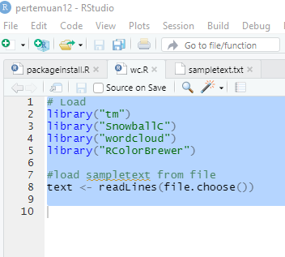
Load Data From Directory

Slide 11
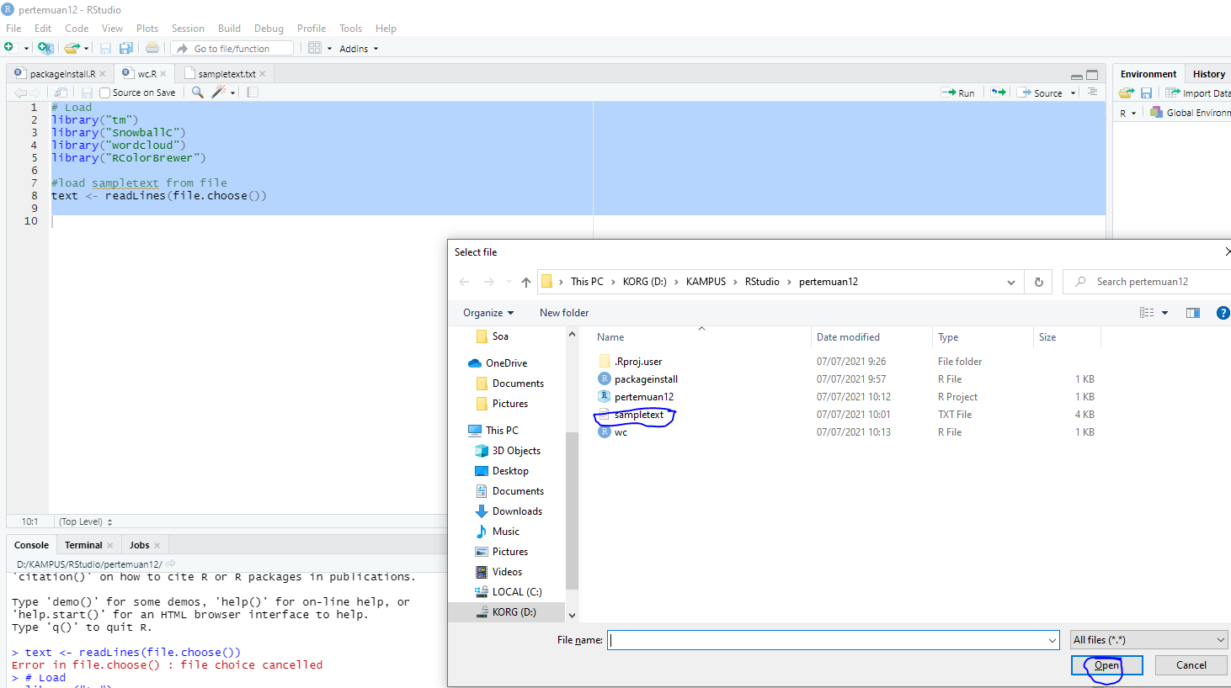
Load Data From Directory

Slide 12
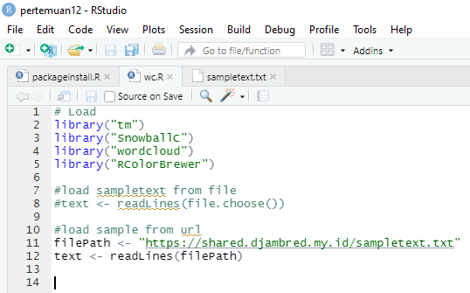
Load Data From URL

Slide 13
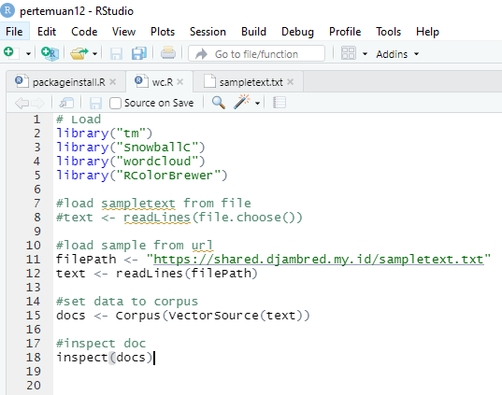
Set Data to Corpus and Inspect

Slide 14
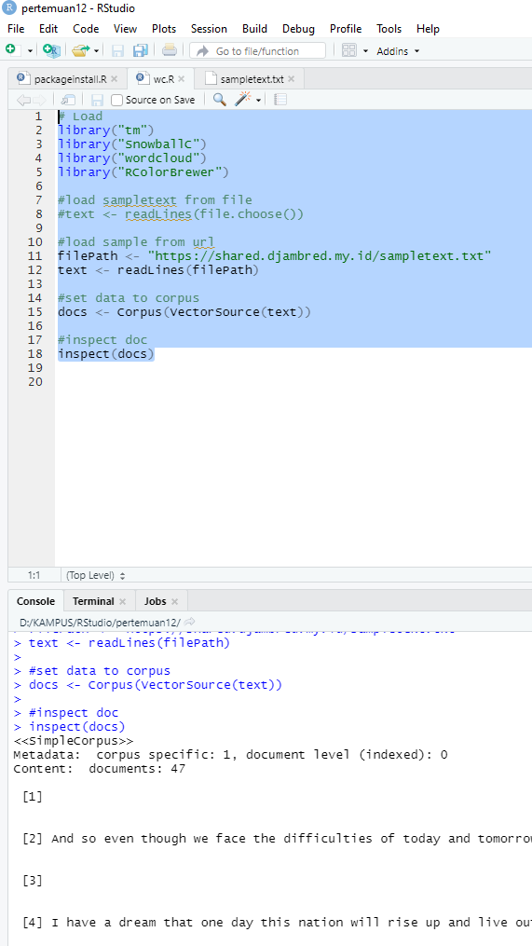
Hasil Set to Corpus and Inspect

Slide 15
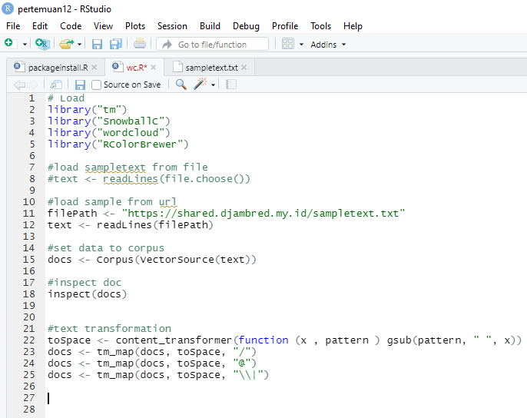
Text Transformation

Slide 16
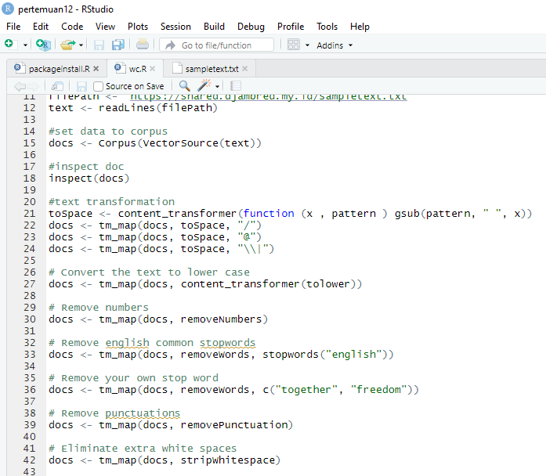
Text Transformation

Slide 17
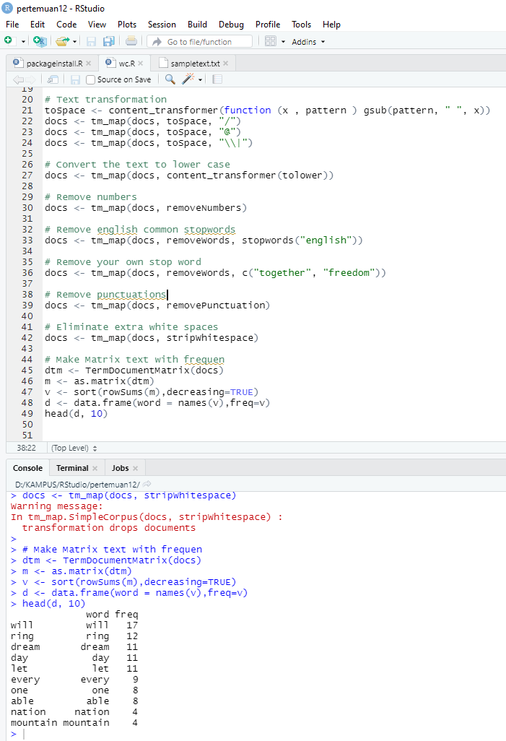
Make Matrix Text

Slide 18
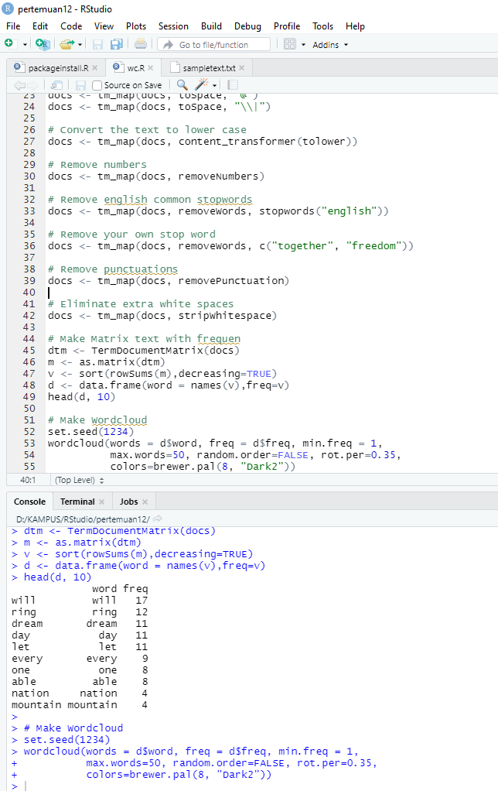
Make Wordcloud

Slide 19
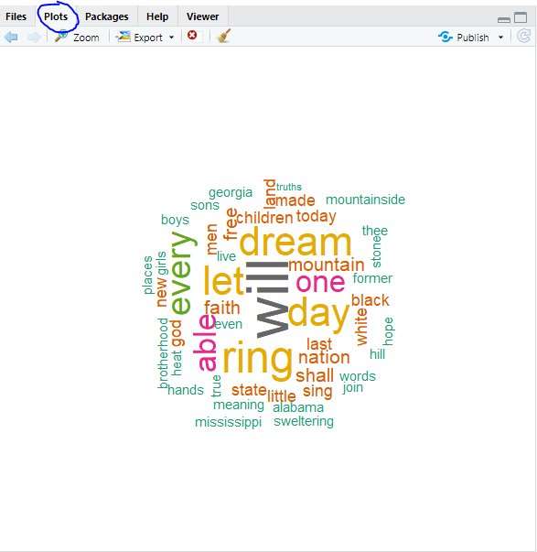
Hasil Wordcloud

Slide 20
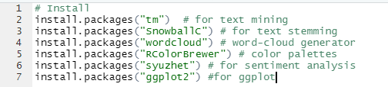
Pengolahan Data
Penambahan Packages Untuk Pengolahan Data

Slide 21

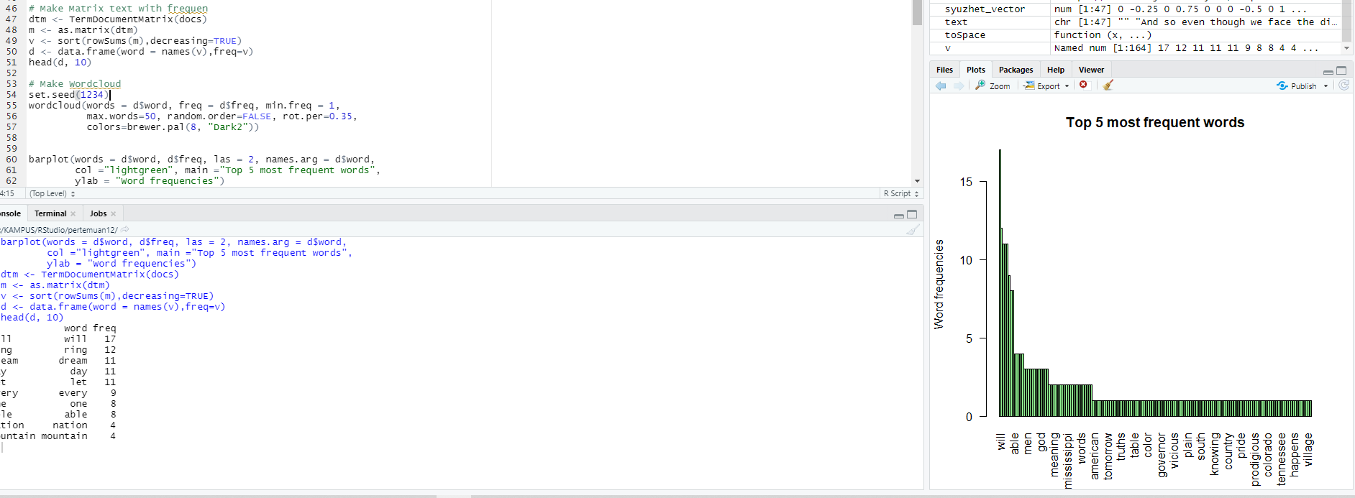
Pengolahan Data

Slide 22
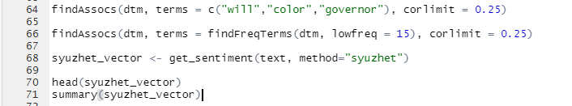
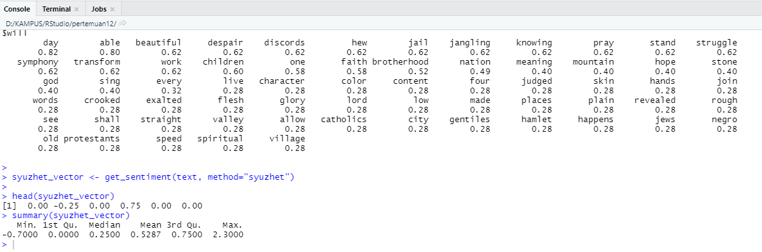
Pengolahan Data

Slide 23
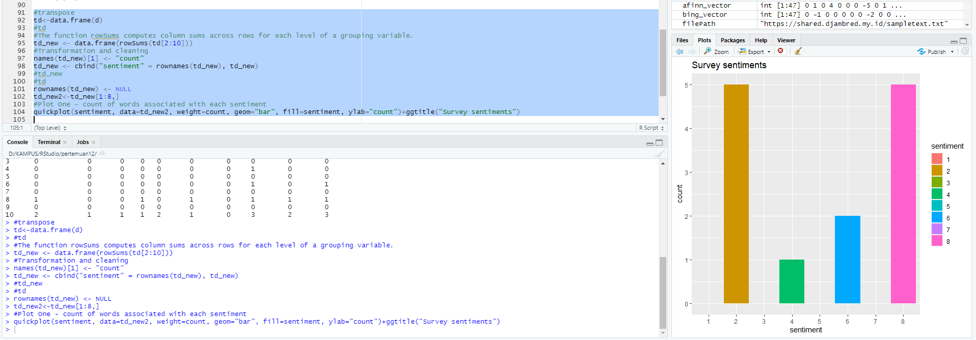
Pengolahan Data

Slide 24
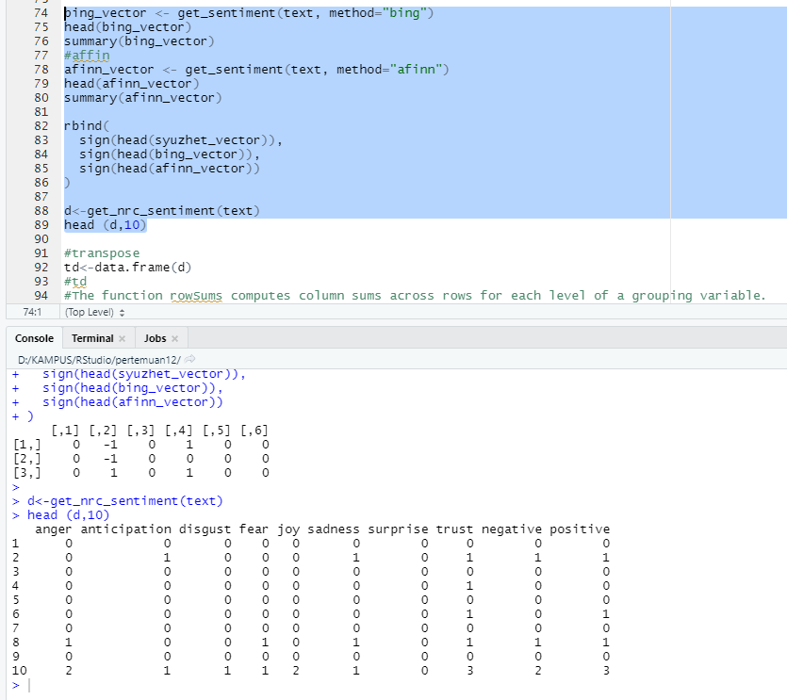
Pengolahan Data

Slide 25
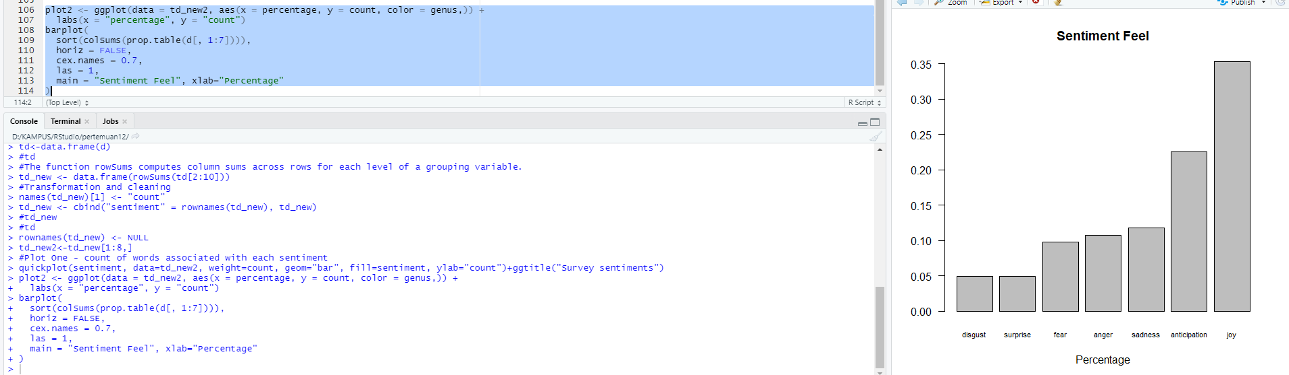
Pengolahan Data

Slide 26
Terima Kasih

